Slide 1
Красная книга Кубани
Материал для ознакомления старших дошкольников с животными и растениями занесенными в Красную книгу Кубани.
Подготовила воспитатель МБДОУ
ДСКВ № 9 «Олененок»
МО Староминский район
Корогод Валентина Николаевна

Slide 2
Красная книга Кубани животный мир БЕРКУТ

Slide 3
Кавказская гадюка

Slide 4
Усач альпийский

Slide 5
Кавказская серна

Slide 6
Рысь кавказская

Slide 7
Кавказский лесной кот

Slide 8
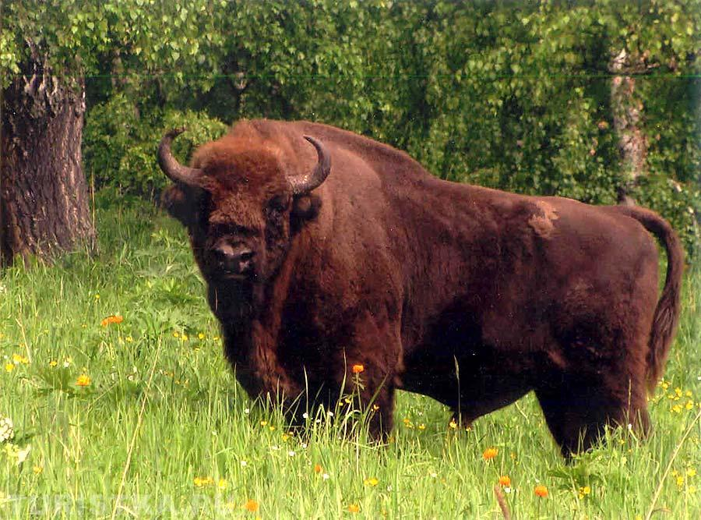
Горный зубр

Slide 9
Переднеазиатский леопард

Slide 10
Красная книга Кубани растительный мир Подснежник

Slide 11
Безвременник великолепный

Slide 12
Цикламен кавказский
При составлении данной мультимедийной презентации были использованы материалы интернет порталов

